Slide 1
Presentasjon for Brukerutvalget
NAV Narvik

Slide 2
«Å jobbe trygt blir kanskje gammelt, men det blir også de som praktiserer det»"
– Sitat ukjent

Slide 3
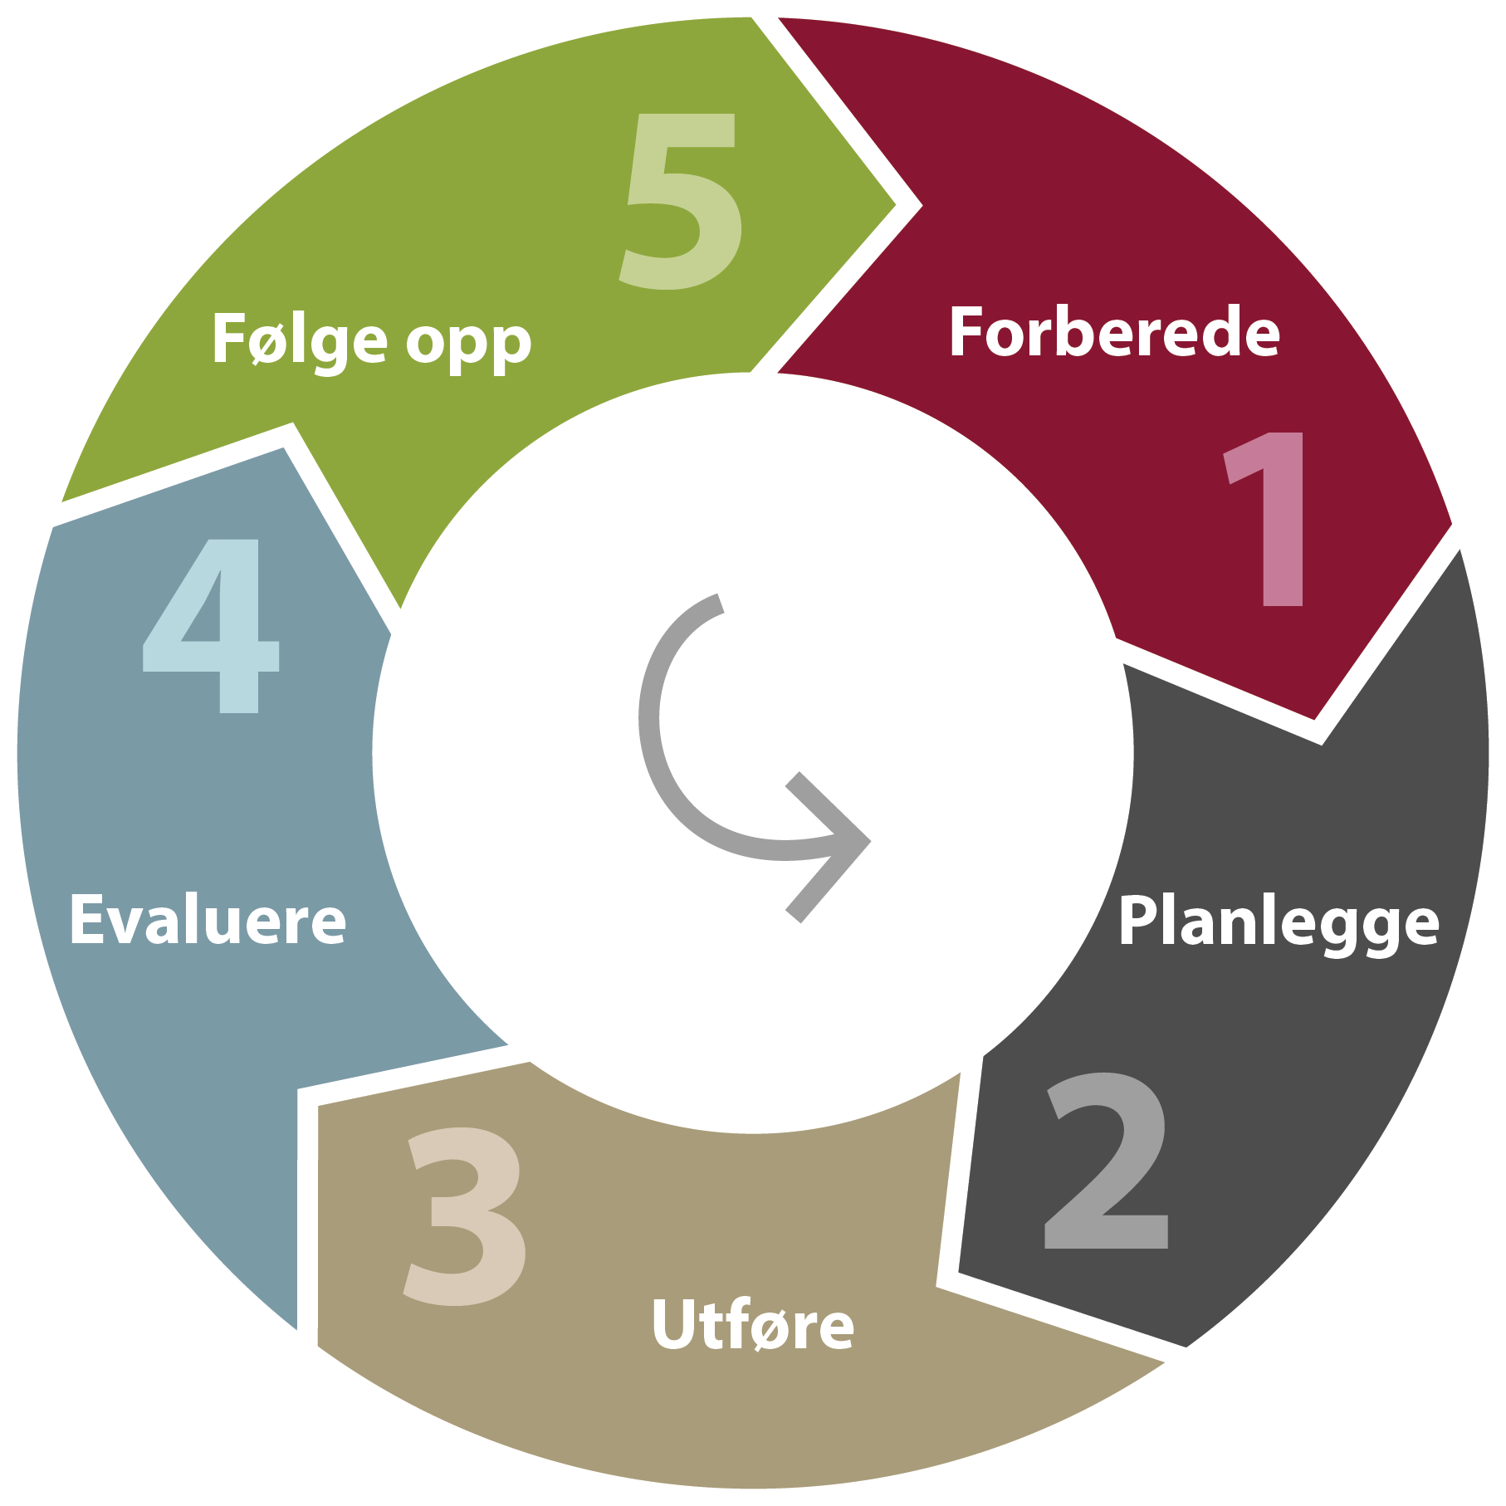
Systematisk arbeid
Arbeidsmiljøplanen tas opp i alle MBA-møter som fast punkt
Loggfører HMS-arbeidet på huset
Vernerunden gjennomføres hvert år
Gjennomfører MAS og PS
Har satt september hvert år som sikkerhetsmåned med aktiviteter
Jevnlige møter med BHT og har et utarbeidet årshjul med aktiviteter.
Utarbeider rutiner som f. eks Rutiner for håndtering av trusler om selvmord

Slide 4
Øvelser og sikkerhetsutstyr HMS
Fullskalaøvelser med politi og brannvesen (ca 1 gang per år)
Jevnlig samarbeid med politiet om sikkerheten på huset, både i form av øvelser og befaringer
Mindre øvelser med grupper ansatte på:
- Evakuering og sikkerhetsrutiner - Rollekort, som er oppdatert i 2023 - Alarmsystem på rom og håndholdte alarmer
Alarmer ved alle kontorsteder – med SMS -varsling (utenom kontorsted Narvik)
Sikkerhetsmåned hvert år i september – med medvirkning på innhold fra de ansatte

Slide 5
Opplæring
Systematisk opplæring av nyansatte rundt sikkerhet med øvelser
basert på fordypningsmodulen på Navet (her dekkes rolleforståelse av verneombud, leder, ansatte, tillitsvalgte, gjennomgang av alarmsystemer, nødutganger, evakuering, avviksmeldinger, rollekort, de-eskalering i møte med aggressive brukere, terskelverdier m.m)
Tommas Nylund fra NAV Nordland på besøk til MBA og hatt opplæring i rolleforståelse og hovedavtalen i staten – grunnet nye tillitsvalgte ++
Gjennomgang av lokaler og workshop med sikkerhetseksjonen
Obligatoriske felles opplæringsdager (gjerne med sikkerhet som tema), med felles lunsj
Vært på felles kurs for hele MBA om konflikthåndtering og belastninger i arbeidshverdagen
Oppfordrer til å følge aktuelle webinar fra NAV Nordland (blant annet «medfølelsens pris»)
Gjennomgang av fordypningsmodul – håndtering av aggresjon, trusler og vold – med foreleser Ole-Greger Lillevik

Slide 6
Fokus på rett bruk av stol/heve-senke bord, skjermhøyde, lys, gode pauser
Eksempel:
Justerbare stoler -de ansatte fikk prøve ut stolene fra leverandør før bestilling.
Samarbeid med bedriftshelsetjenesten – befaring og hatt foredrag om ergonomi/sittestilling/utstyr og muligheter for hjelp og kontakt
Rutiner for bruk av sikkerhetsbord, klaffer

Slide 7
Avvik
Snakk og diskusjon om nulltoleranser, felles toleransegrense og avvik i sikkerhetsmnd, øvelser og kontormøter
Fokus på avvik og økt antall avviksmeldinger
Avvik er fast tema på ledermøtene hver uke

Slide 8
Sikkerhetsutstyr HMS
Fysisk utstyr – massasjestol, tredemølle, balansebrett, yogautstyr i alle etasjer.
Treningstime og organisert padel med ansatte hver tirsdag.
Gjennomføring av sosiale sammenkomster, lønningstreff (med og uten alkohol), felles møteplasser, VU-fest

Slide 9
Tilsyn
Etter tilsyn fra arbeidstilsynet har vi gjennomført arbeidsmiljøkartlegging (BHT) og fulgt opp funnene fra denne (kartlegging og risikovurdering av vold, trusler og uheldig psykisk belastning i arbeidet)
Samarbeid med NAV Sikkerhetsseksjon – befaring, endringer av publikumsmottak og samtalerom etter deres anbefalinger og felles fagdag om sikkerhet

Slide 10
Planer framover – hva jobber vi med:
Risikovurdering av møter og rom med fargekoding etter anbefaling fra sikkerhetsseksjonen
MAP-kurs i samarbeid med UNN Narvik – Møte med AggresjonsProblematikk.
Åpne alle kontorstedene med tilfredsstillende sikkerhetstiltak
Årshjul for HMS-arbeidet

Slide 11
ÅRSHJUL FOR SIKKERHETSARBEID
NAV NARVIK

